Slide 1
Κοσμητολογία Ι - Θ
Ανοικτά Ακαδημαϊκά Μαθήματα στο ΤΕΙ Αθήνας
Ενότητα 5: Συστήματα διασποράς
Δρ. Αθανασία Βαρβαρέσου
Αναπληρώτρια Καθηγήτρια Κοσμητολογίας
Τμήμα Αισθητικής και Κοσμητολογίας
Το περιεχόμενο του μαθήματος διατίθεται με άδεια Creative Commons εκτός και αν αναφέρεται διαφορετικά | Το έργο υλοποιείται στο πλαίσιο του Επιχειρησιακού Προγράμματος «Εκπαίδευση και Δια Βίου Μάθηση» και συγχρηματοδοτείται από την Ευρωπαϊκή Ένωση (Ευρωπαϊκό Κοινωνικό Ταμείο) και από εθνικούς πόρους.

Slide 2
Εισαγωγή – Συστήματα διασποράς (1/2)
Γαλάκτωμα.
Αιώρημα.
Αφρός.
Αεροσόλ.
Διαλυτοποίηση.
Κρέμα.

Slide 3
Εισαγωγή – Συστήματα διασποράς (2/2)
Γαλάκτωμα: 2 μερικώς ή καθόλου μιγνυόμενες υγρές φάσεις -Διασπορά σταγονιδίων.
Αιώρημα: Διασπορά στερεής (μικρά σωματίδια) σε υγρή.
Αφρός: Διασπορά αέριας σε υγρή.
Αεροζόλ: Διασπορά υγρής ή στερεής σε αέρια.
Διαλυτοποίηση: H διεσπαρμένη φάση υγρή ή στερεή (πολύ μικρά σταγονίδια ή σωματίδια) σε υγρή. Διαφανείς διασπορές ή μικρογαλακτώματα.
Λοσιόν: Γαλάκτωμα που ρέει στη θερμοκρασία περιβάλλοντος.
Κρέμα: Γαλάκτωμα που δεν ρέει στη θερμοκρασία περιβάλλοντος.

Slide 4
Ηλεκτρικές ιδιότητες των μεσεπιφανειών στα συστήματα διασποράς (1/2)
Οι ελκτικές δυνάμεις μεταξύ των διεσπαρμένων σωματιδίων ή σταγονιδίων London-Van der Waals.
Αναπτύσσονται μεταξύ ατόμων, ιόντων, μορίων, σωματιδίων ή σταγονιδίων και είναι τριών τύπων.
Οι απωθητικές δυνάμεις είναι αυτές που δημιουργούνται από την αλληλεπίδραση των ηλεκτρικών διπλοστιβάδων που περιβάλλουν τα σταγονίδια ή τα σωματίδια.
Τα σταγονίδια ή τα σωματίδια της διεσπαρμένης φάσεως, μπορεί να εμφανίσουν ηλεκτρικό φορτίο στην επιφάνειά τους είτε με τον ιονισμό μιας ομάδας, η οποία βρίσκεται στην επιφάνειά τους είτε με την προσρόφηση ιόντων από το υγρό μέσο διασποράς. Το φορτίο των σταγονιδίων ή σωματιδίων δημιουργεί δυναμικό Nernst.

Slide 5
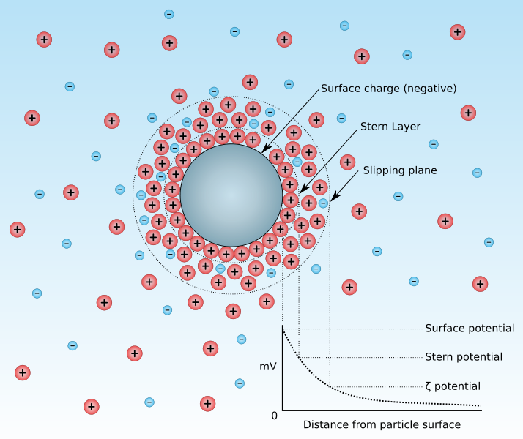
Ηλεκτρικές ιδιότητες των μεσεπιφανειών στα συστήματα διασποράς (2/2)
Ως δυναμικό Nernst ορίζεται η διαφορά δυναμικού μεταξύ της επιφάνειας του σταγονιδίου ή του σωματιδίου και της ηλεκτρικά ουδέτερης περιοχής του συστήματος.
Επιφάνεια αρνητικά φορτισμένου σωματιδίου (Surface Charge)
Στερεά συγκρατούμενη στοιβάδα (Stern Layer)
Επίπεδο διάχυτης επιφάνειας (Slipping plane)
“Diagram of zeta potential and slipping planeV2”, από Mjones1984 διαθέσιμο με άδεια CC BY-SA 3.0

Slide 6
Ζήτα δυναμικό ή ηλεκτροκινητικό δυναμικό
Ως ζήτα δυναμικό ή ηλεκτροκινητικό δυναμικό ορίζεται το δυναμικό που επικρατεί μεταξύ του επιπέδου της διάχυτης επιφάνειας και της ηλεκτρικά ουδέτερης περιοχής του συστήματος. Όσο μεγαλύτερο σε απόλυτη τιμή είναι το ζήτα δυναμικό, τόσο σταθερότερο θεωρείται το σύστημα διότι τα σωματίδια απωθούνται ισχυρά μεταξύ τους και εμποδίζεται η συσσωμάτωση.

Slide 7
Τύποι γαλακτωμάτων
Ελαιώδης και Υδατική,
Εξωτερική ή συνεχής/Εσωτερική ή ασυνεχής,
Ο/W ή W/O, O/W/O, W/O/W.
Eλαιώδης και ελαιοδιαλυτές ουσίες
Παραφινέλαιο/Βαζελίνη/Λιπαρές αλκοόλες
Υδατική και υδατοδιαλυτές ουσίες
Γλυκερίνη/Προπυλενογλυκόλη

Slide 8
W/O/W
Σταγονίδιο λαδιού
Εσωτερικό σταγονίδιο νερού
Υδατική φάση
Στοιβάδα λιπόφιλης επιφανειακοενεργής ουσίας
Στοιβάδα υδρόφιλης επιφανειακοενεργής ουσίας

Slide 9
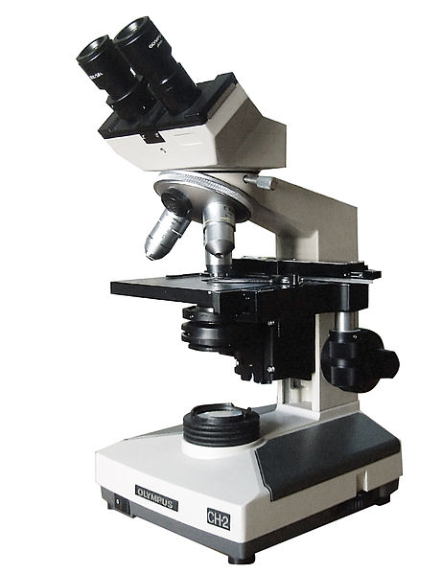
Προσδιορισμός του τύπου των γαλακτωμάτων
Μικροσκοπικά O/W
Μικροσκοπικά,
Μακροσκοπικά.
Μέθοδος των χρωστικών (Στερεές/Διαλύματα),
Μέθοδος της αραίωσης,
Αγωγιμομετρική μέθοδος.
omicsonline.org
“Olympus CH2 microscope 1”, από Amada44 διαθέσιμο με άδεια CC BY-SA 3.0

Slide 10
Διαυγή συστήματα διασποράς

Slide 11
Mικρογαλακτώματα (microemulsions) 1/2
Ονομάζονται τα υγρά συστήματα διασποράς που αποτελούνται από νερό, λάδι και επιφανειακοενεργή ουσία με διάμετρο σταγονιδίων διεσπαρμένης φάσης 10⁻²έως 2x10⁻¹μm.
Προσφορά ενέργειας που συνήθως γίνεται με τη χρήση υπερήχων ή με ομογενοποιίηση υψηλής πίεσης.
Συνήθως προστίθεται και δεύτερη επιφανειακοενεργή ουσία, η οποία ονομάζεται συνεπιφανειακοενεργή.

Slide 12
Mικρογαλακτώματα (microemulsions) 2/2
O/W ή W/O,
Eχουν μικρό ιξώδες,
Eίναι θερμοδυναμικά περισσότερο σταθερά από τα γαλακτώματα ,
Eίναι διαυγή,
Τα λιποσώματα αποτελούν έναν τύπο μικρογαλακτώματος O/W.

Slide 13
Κολλοειδή (1/6)
Υπάρχουν ορισμένες διασπορές που φαίνονται να είναι διαυγείς όταν εξετάζονται με το συνηθισμένο μικροσκόπιο.
Όταν όμως αυτά εξετάζονται με το υπερμικροσκόπιο φαίνονται να περιέχουν σωματίδια που εμφανίζονται σα μικρές φωτεινές κηλίδες. Αυτά τα σωματίδια γίνονται τελείως ορατά στο ηλεκτρονικό μικροσκόπιο που έχει μεγαλύτερη διαχωριστική ικανότητα.

Slide 14
Κολλοειδή (2/6)
Η διάμετρος των σωματιδίων που περιέχονται στο κολλοειδή συστήματα κυμαίνεται περίπου από 10⁻² μέχρι 1μm. Τα σωματίδια αυτά είναι συνήθως συγκροτήματα μορίων ή μορίων και ιόντων.

Slide 15
Κολλοειδή (3/6)
Τα κολλοειδή (colloids) εμφανίζουν ελαττωμένες τιμές για τις προσθετικές τους ιδιότητες δηλαδή τις ιδιότητες που εξαρτώνται από τη συγκέντρωση της διαλυμένης ουσίας και όχι από τη φύση της (μοριακή ή ιοντική), όπως η τάση ατμών, το σημείο ζέσεως, η ωσμωτική πίεση.

Slide 16
Κολλοειδή (4/6)
Τα κολλοειδή διακρίνονται σε λυόφιλα, λυόφοβα και συζευγμένα (επιφανειακοενεργές ουσίες).

Slide 17
Κολλοειδή (5/6)
Η ελάχιστη συγκέντρωση της επιφανειακοενεργής ουσίας που χρειάζεται για να συζευχτούν τα μόρια της και να σχηματίσουν κυρίως σφαιρικά μικύλλα λέγεται κρίσιμη συγκέντρωση μικύλλων (critical micelle concentration, cmc).
Κατά το σχηματισμό των σφαιρικών μικύλλων τα λιπόφιλα μέρη των μορίων της επιφανειακοενεργής ουσίας συγκλίνουν προς το κέντρο του μικύλλου και σχηματίζουν μια σφαίρα που στην επιφάνεια της βρίσκονται το υδρόφιλα μέρη των μορίων της επιφανειακοενεργής ουσίας.

Slide 18
Κολλοειδή (6/6)
Παράδειγμα ανιονικής επιφανειακοενεργής: Στεατικό νάτριο σε υδατική φάση. Διαμόρφωση των μικύλλων ανάλογα με τη συγκέντρωση του στεατικού νατρίου.
Συγκέντρωση επιφανειακοενεργής ουσίας
Μικρή
Μεσαία
Μεγάλη
CMC

Slide 19
Μεταβολή της επιφανειακής τάσης ανάλογα με το CMC
Επιφανειακή τάση
CMC
Συγκέντρωση επιφανειακοενεργής ουσίας

Slide 20
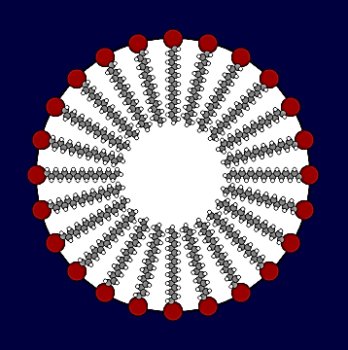
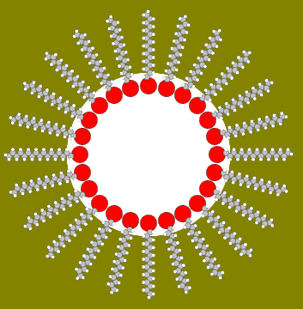
Παράδειγμα ανιονικής επιφανειακοενεργής
Διαμόρφωση των σφαιρικών μικύλλων του στεατικού νάτριου, σε υδατική φάση και λιπαρή φάση.
Λιπόφιλη αλυσίδα
Υδατική φάση
Λιπαρή φάση
Υδρόφιλη κεφαλή

Slide 21
Διαλυτοποίηση
Διαλυτοποίηση (Solubilization) λέγεται η ικανότητα που των μικύλλων των επιφανειακοενεργών ουσιών, όταν χρησιμοποιούνται σε συγκέντρωση μεγαλύτερη της cmc να αυξάνουν τη διαλυτότητα των ουσιών που είναι αδιάλυτες ή πολύ λίγο διαλυτές στο νερό και είναι σχετικά λιποδιαλυτές.

Slide 22
Αστάθεια των γαλακτωμάτων
Διαχωρισμός δυο φάσεων, αποκορύφωση, καθίζηση.
Β
Γ
Α
ocl-journal.org

Slide 23
Μηχανικό μοντέλο (1/8)
Δυο μερικώς ή καθόλου μιγνυόμενα υγρά που διαχωρίζονται πάντοτε, αφού περάσει ορισμένο χρονικό διάστημα, εκτός από λίγες εξαιρέσεις.
Ο διαχωρισμός αυτός του συστήματος σε δύο φάσεις γίνεται γιατί οι δυνάμεις συνοχής είναι πιο μεγάλες από τις δυνάμεις συνάφειας.
A
ocl-journal.org

Slide 24
Μηχανικό μοντέλο (2/8)
Όταν ένα σύστημα που αποτελείται από δυο διαχωρισμένες στιβάδες-φάσεις λαδιού και νερού αναταραχθεί, μεγάλες σφαιρικές μάζες της μια φάσης απομονώνονται, εισέρχονται και εγκλωβίζονται στην άλλη φάση.
Δίνη-στροβιλισμός στην άλλη φάση και αναταραχή γύρω από τη σφαιρική μάζα.
Ο μεγάλος σε έκταση στροβιλισμός θεωρείται αδύναμος και δημιουργεί μικρή αναταραχή, ενώ μικρός στροβιλισμός εμφανίζει μεγαλύτερη τάση διάτμησης και δημιουργεί μεγαλύτερη αναταραχή.

Slide 25
Μηχανικό μοντέλο (3/8)
Το τελικό μέγεθος των σταγονιδίων εξαρτάται από το βαθμό της αναταραχής που έχει προκληθεί στη συνεχή φάση και τη μεσεπιφανειακή τάση μεταξύ σταγονιδίου και περιβάλλοντος υγρού. Αν δημιουργηθεί μικρός στροβιλισμός και μεγάλη αναταραχή τότε η μάζα θα διασπαστεί σε μικρότερα σταγονίδια.

Slide 26
Μηχανικό μοντέλο (4/8)
Συνένωση Σταγονιδίων
Ικανοποιητική κινητικότητα των σταγονιδίων μέσα στη συνεχή φάση.
Το λεπτό στρώμα της συνεχούς φάσης που παρεμβάλλεται μεταξύ των σταγονιδίων μπορεί να εμποδίσει τη συνένωση.
Αν το παρεμβαλλόμενο στρώμα της συνεχούς φάσης αποτραβηχθεί μέχρι να υποστεί ρήξη και έτσι μπορέσουν τα δυο σταγονίδια να συνενωθούν και να δημιουργήσουν μια μεγαλύτερη σταγόνα με μικρότερη συνολικά επιφάνεια και μπορεί να ακολουθήσει η συνένωση των σταγονιδίων ή θρόμβωση (κροκίδωση).

Slide 27
Μηχανικό μοντέλο (5/8)
Ο ρυθμός συνένωσης εξαρτάται :
Από το ιξώδες της συνεχούς φάσης,
Από το μέγεθος των σταγονιδίων.
Αν το μέγεθος των σταγονιδίων είναι μικρό, τότε η δυνατότητα προσκόλλησης του ενός με το άλλο είναι μεγαλύτερη και άρα μπορεί το μέγεθος να είναι καθοριστικός παράγοντας για τη συνένωση. Η ευκολία προσκόλλησης εξαρτάται από το μέγεθος του μεγαλύτερου σταγονιδίου από αυτά που συμμετέχουν στη συνένωση. Έτσι λίγα μεγάλα σταγονίδια σε ένα γαλάκτωμα με σχετικά μικρό μέγεθος σταγονιδίων μπορεί να αυξήσουν σημαντικά την ταχύτητα συνένωσης.

Slide 28
Μηχανικό μοντέλο (6/8)
Η συνένωση των σταγονιδίων → i) την αποκορύφωση (creaming) και ii) την καθίζηση (sedimentation).
Αποκορύφωση είναι η προς τα επάνω μετακίνηση των σταγονιδίων της διεσπαρμένης φάσης, ενώ καθίζηση η προς τα κάτω μετακίνηση. Στα γαλακτώματα O/W παρατηρείται συνήθως ο σχηματισμός κρέμας από τη μετακίνηση προς τα πάνω των σταγονιδίων του λαδιού, ενώ στα γαλακτώματα W/O παρατηρείται η καθίζηση από την προς τα κάτω μετακίνηση των σταγονιδίων του νερού.
B
ocl-journal.org

Slide 29
Μηχανικό μοντέλο (7/8)
Η προς τα άνω ή η προς τα κάτω μετακίνηση εξαρτάται από την πυκνότητα των δυο φάσεων (διεσπαρμένης και εξωτερικής), το μέγεθος των διεσπαρμένων σταγονιδίων και το ιξώδες της εξωτερικής φάσης.
Η ταχύτητα μετακίνησης των σταγονιδίων (u) δίνεται από την εξίσωση 2.1:
$$u=\frac{2}{9}∙g∙\frac{r^{2}\left(d−d_{1}\right)}{η}$$
r = η ακτίνα του σταγονιδίου της διεσπαρμένης φάσης,
d = η πυκνότητα της διεσπαρμένης φάσης,
d1= η πυκνότητα της εξωτερικής φάσης ,
η = το ιξώδες της εξωτερικής φάσης.

Slide 30
Μηχανικό μοντέλο (8/8)
d <d1, όπως συμβαίνει στα γαλακτώματα τύπου Ο/W η ταχύτητα u είναι αρνητική οπότε ευνοείται η προς τα επάνω μετακίνηση των σταγονιδίων του λαδιού (αποκορύφωση),
d1<d , όπως στα γαλακτώματα τύπου W/O, όπου τότε ευνοείται η καθίζηση.
Γ. Αποκορύφωση
Η αποκορύφωση και η καθίζηση δεν σημαίνουν απαραίτητα την καταστροφή του γαλακτώματος καθώς μπορούν να αντιστραφούν με ήπια ανακίνηση του συστήματος.

Slide 31
Θερμοδυναμικό μοντέλο (1/2)
Κατά τη διασπορά κάποιου υγρού μέσα σε ένα άλλο, σε μορφή μικρών σταγονιδίων, πραγματοποιείται μεγάλη αύξηση της επιφάνειας του, π.χ. όταν 1 cm³ παραφινέλαιου διασπείρεται με μορφή μικρών σταγονιδίων μέσα σε 1 cm³ νερού για να σχηματίσει ένα γαλάκτωμα, η επιφάνεια του παραφινέλαιου, γίνεται 60 m².

Slide 32
Θερμοδυναμικό μοντέλο (2/2)
$$W = γ∙ ΔΑ$$
Επειδή η μεσεπιφανειακή τάση (γ) μεταξύ παραφινέλαιου και νερού είναι 0.057 Ν. m⁻¹, η αύξηση της ελεύθερης επιφανειακής ενέργειας θα είναι:
$$W = 0.057 Ν∙ m^{−1}∙ 60 m2=3,42 J$$
Το σύστημα αυτό περιέχει 3,42 Joules πιο πολύ ενέργεια.

Slide 33
Τέλος Ενότητας

Slide 34
Σημειώματα

Slide 35
Σημείωμα Αναφοράς
Copyright Τεχνολογικό Εκπαιδευτικό Ίδρυμα Αθήνας, Αθανασία Βαρβαρέσου 2014. Αθανασία Βαρβαρέσου . «Κοσμητολογία Ι - Θ. Ενότητα 5: Συστήματα διασποράς». Έκδοση: 1.0. Αθήνα 2014. Διαθέσιμο από τη δικτυακή διεύθυνση: ocp.teiath.gr.

Slide 36
Σημείωμα Αδειοδότησης
Το παρόν υλικό διατίθεται με τους όρους της άδειας χρήσης Creative Commons Αναφορά, Μη Εμπορική Χρήση Παρόμοια Διανομή 4.0 [1] ή μεταγενέστερη, Διεθνής Έκδοση. Εξαιρούνται τα αυτοτελή έργα τρίτων π.χ. φωτογραφίες, διαγράμματα κ.λ.π., τα οποία εμπεριέχονται σε αυτό και τα οποία αναφέρονται μαζί με τους όρους χρήσης τους στο «Σημείωμα Χρήσης Έργων Τρίτων».
[1] http://creativecommons.org/licenses/by-nc-sa/4.0/
Ως Μη Εμπορική ορίζεται η χρήση:
που δεν περιλαμβάνει άμεσο ή έμμεσο οικονομικό όφελος από την χρήση του έργου, για το διανομέα του έργου και αδειοδόχο
που δεν περιλαμβάνει οικονομική συναλλαγή ως προϋπόθεση για τη χρήση ή πρόσβαση στο έργο
που δεν προσπορίζει στο διανομέα του έργου και αδειοδόχο έμμεσο οικονομικό όφελος (π.χ. διαφημίσεις) από την προβολή του έργου σε διαδικτυακό τόπο
Ο δικαιούχος μπορεί να παρέχει στον αδειοδόχο ξεχωριστή άδεια να χρησιμοποιεί το έργο για εμπορική χρήση, εφόσον αυτό του ζητηθεί.

Slide 37
Διατήρηση Σημειωμάτων
Οποιαδήποτε αναπαραγωγή ή διασκευή του υλικού θα πρέπει να συμπεριλαμβάνει:
το Σημείωμα Αναφοράς
το Σημείωμα Αδειοδότησης
τη δήλωση Διατήρησης Σημειωμάτων
το Σημείωμα Χρήσης Έργων Τρίτων (εφόσον υπάρχει)
μαζί με τους συνοδευόμενους υπερσυνδέσμους.

Slide 38
Χρηματοδότηση
Το παρόν εκπαιδευτικό υλικό έχει αναπτυχθεί στo πλαίσιo του εκπαιδευτικού έργου του διδάσκοντα.
Το έργο «Ανοικτά Ακαδημαϊκά Μαθήματα στο ΤΕΙ Αθηνών» έχει χρηματοδοτήσει μόνο την αναδιαμόρφωση του εκπαιδευτικού υλικού.
Το έργο υλοποιείται στο πλαίσιο του Επιχειρησιακού Προγράμματος «Εκπαίδευση και Δια Βίου Μάθηση» και συγχρηματοδοτείται από την Ευρωπαϊκή Ένωση (Ευρωπαϊκό Κοινωνικό Ταμείο) και από εθνικούς πόρους.

